Slide 1
4.1 Trigonométrie
Cours 23

Slide 2
la trigonométrie

Slide 3
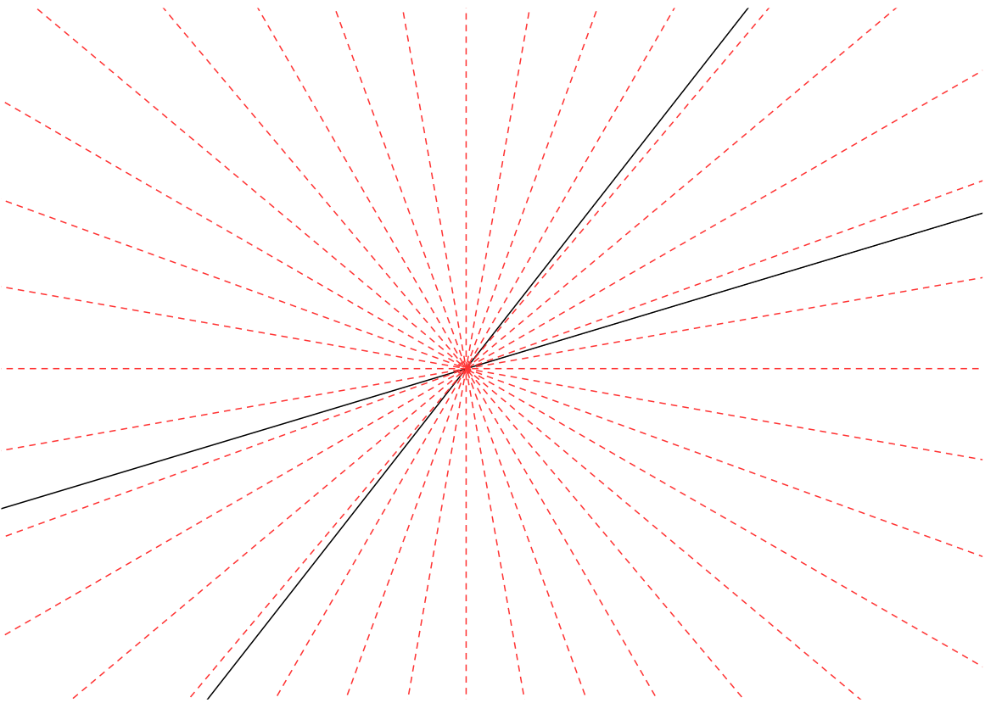
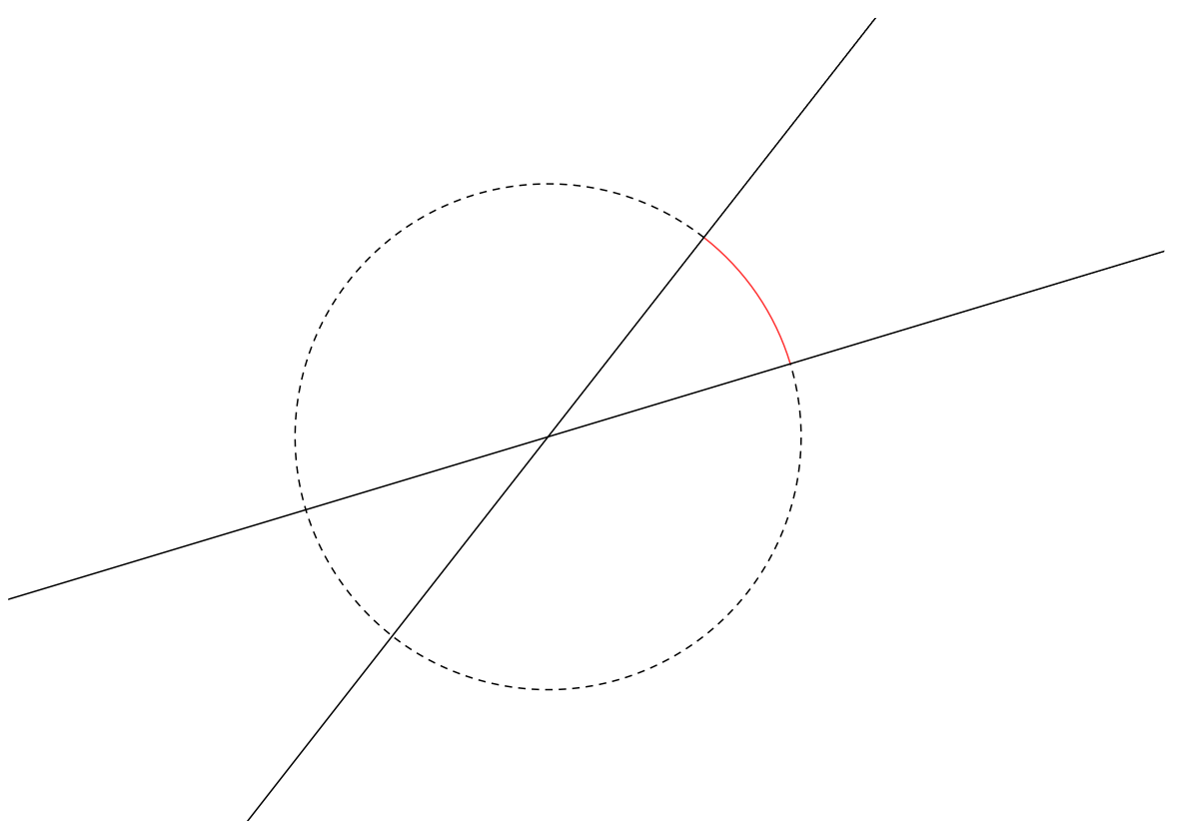
Angle
Un angle est une mesure de l’ouverture entre deux droites.
Degré
Le nombre de 360-ième
entre les deux droites.
Radian
La longueur de l’arc sur
un cercle de rayon 1.
Est la mesure naturelle en calcul différentiel.

Slide 4
On attribue un signe à un angle
Positif si on tourne dans le sens antihoraire
Négatif si on tourne dans le sens horaire

Slide 5
Par contre il est souvent plus parlant de mesurer les angles en terme de proportion d’un tour
1 tour
Degré:
Radian:

Slide 6
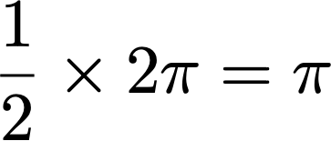
tour
Degré:
Radian:

Slide 7
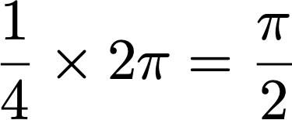
tour
Degré:
Radian:

Slide 8
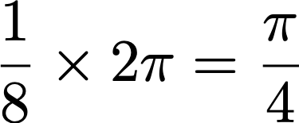
tour
Degré:
Radian:

Slide 9
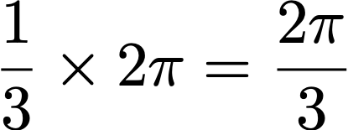
tour
Degré:
Radian:

Slide 10
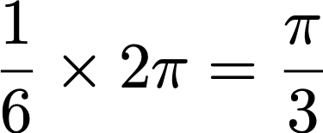
tour
Degré:
Radian:

Slide 11
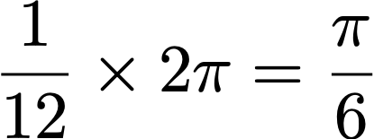
tour
Degré:
Radian:

Slide 12
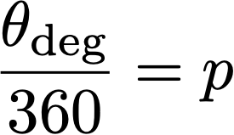
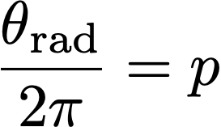
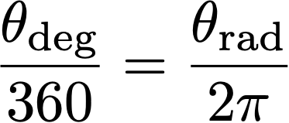
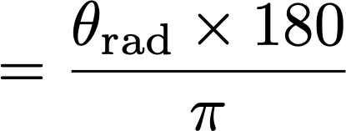
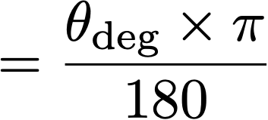
Donc si
est la proportion d’un tour

Slide 13
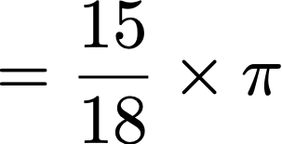
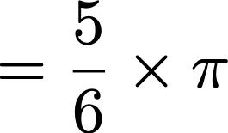
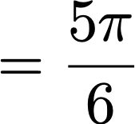
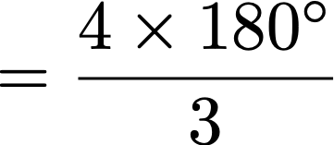
Exemple:
Exemple:

Slide 14
Trigonométrie
Trois
côtés
mesure
La trigonométrie sert à mesurer les côtés d’un triangle.

Slide 15
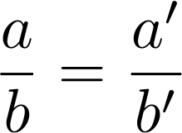
Commençons par un triangle rectangle.
Que sait-on sur les triangles?
Somme des angles est
Le théorème de Pythagore
Le théorème de Thalès
Les rapports de côtés homologues de triangles semblables sont égaux

Slide 16
Théorème de Pythagore

Slide 17
Théorème de Pythagore

Slide 18
Théorème de Pythagore

Slide 19
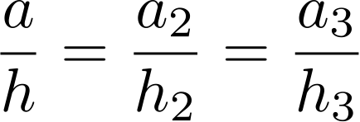
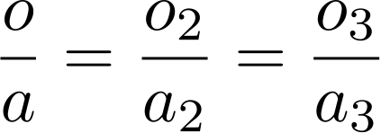
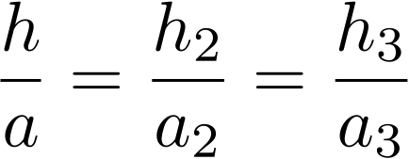
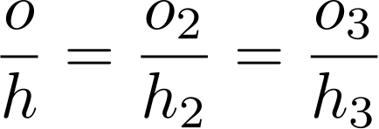
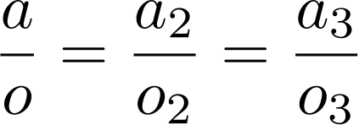
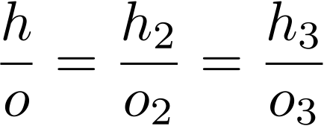
Si on a un triangle rectangle et qu’on fixe un angle
Hypoténuse
Opposé
Adjacent
Par Thalès

Slide 20
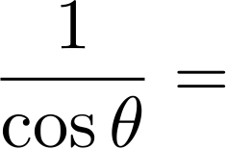
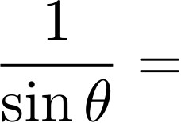
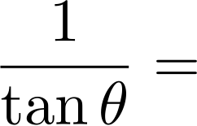
Ces rapports ne dépendent que de l’angle
Et ils portent des noms.
SOH CAH TOA

Slide 21
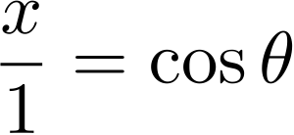
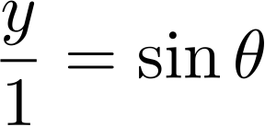
Puisque les rapports trigonométriques dépendent que de l’angle
aussi bien prendre un triangle dont un des côtés est simple.
Donc les longueurs des côtés d’un triangle d’hypoténuse 1 sont
le sinus et le cosinus de l’angle.
En prime, on a l’identité trigonométrique suivante:

Slide 22
Si on regarde tous les triangles rectangles d’hypoténuse 1
L’hypoténuse est un rayon d’un cercle de rayon 1
On peut définir par extension, les rapports trigonométriques pour un angle plus grand que 90

Slide 23
Quelques symétries

Slide 24
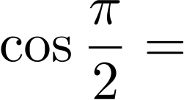
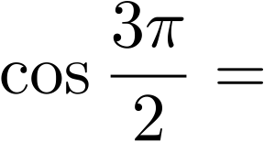
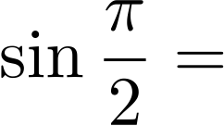
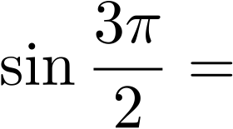
Les coordonnées d’un point sur le cercle unité sont:

Slide 25
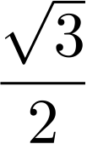
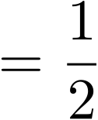
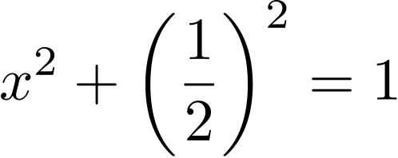
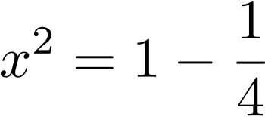
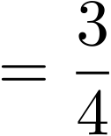
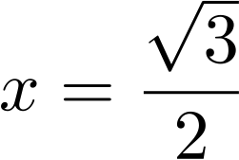
Il suffit de connaître le sin et le cos de deux autres angles pour retrouver tout le cercle trigonométrique.
Avec Pythagore
Un triangle équilatéral !

Slide 26
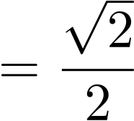
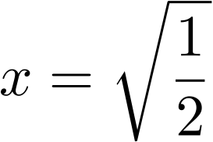
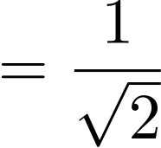
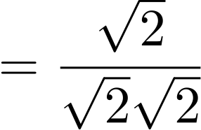
Avec Pythagore
C’est un triangle isocèle

Slide 27
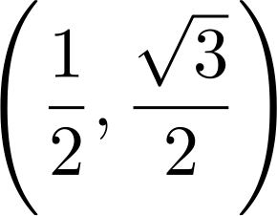
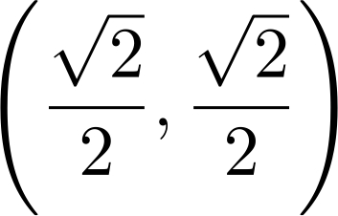
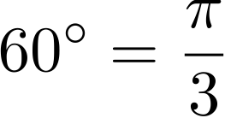
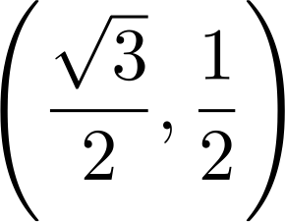
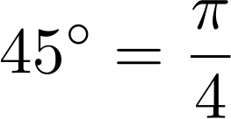
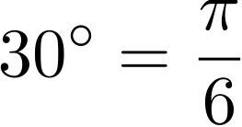
Les angles remarquables

Slide 28
Faites les exercices suivants
# 1 à 7

Slide 29
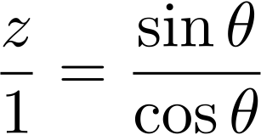
Pourquoi les mathématiciens utilisent-ils le terme «tangente» et
«sécante» pour désigner deux concepts différent?
On a gratis que

Slide 30
On a par Pythagore

Slide 33
Fonctions trigonométriques
Une longueur d’un côté
d’un triangle
Un angle

Slide 34
Faites les exercices suivants
# 8 à 10

Slide 35
Aujourd’hui, nous avons vu
SOH CAH TOA

Slide 36
Devoir:
Section 4.1 # 1 à 10

